Slide 1
TIẾNG VIỆT 2

Slide 2
KHỞI ĐỘNG

Slide 3
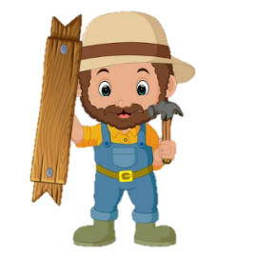
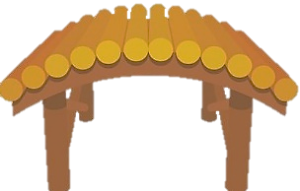
CHẮP CÁNH ƯỚC MƠ

Slide 4
Một trận lũ lớn đã cuốn mất cây cầu gỗ nên các bạn nhỏ không thể đến trường.
Các em hãy giúp bác thợ mộc tốt bụng xây một cây cầu mới bằng cách trả lời đúng các câu hỏi.

Slide 5
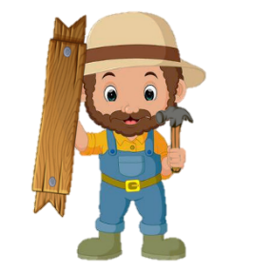
Chúng cháu cảm ơn bác rất nhiều!

Slide 6
Buổi trước các em học bài gì?
Mùa nước nổi

Slide 7
Cá ròng ròng là cá gì?
Loài cá lóc nhỏ, thường bơi theo từng đàn ở mùa nước nổi

Slide 8
Vì sao người ta gọi là mùa nước nổi mà không gọi là mùa nước lũ?
Vì nước lên hiền hòa

Slide 9
Sông Cửu Long ở đâu?
Ở miền Nam nước ta

Slide 10
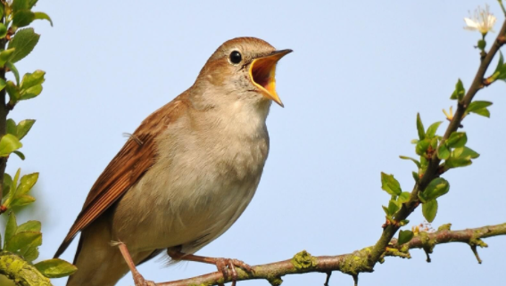
Đây là chim gì?
Chim họa mi

Slide 11
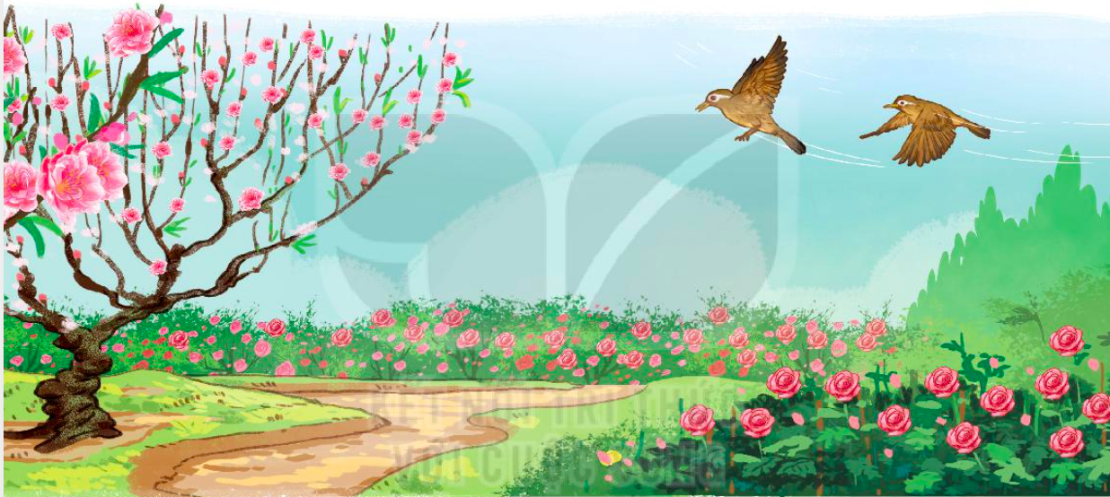
Hình ảnh trong bức tranh thể hiện mùa nào trong năm?

Slide 12
Thứ hai ngày 24 tháng 1 năm 2022
Tiếng Việt
Đǌ: Họa mi hót (tiết 1+2)

Slide 13
Yêu cầu cần đạt:
- Đọc đúng các từ khó, đọc rõ ràng văn Họa mi hót với tốc độ đọc phù hợp, biết nghỉ hơi sau mỗi đoạn.
- Hiểu được sự thay đổi của các sự vật trên bầu trời và mặt đất khi nghe tiếng hót của họa mi.
- Hiểu được tiếng hót của họa mi là tín hiệu báo hiệu mùa xuân về

Slide 14
ĐỌC
Hoạ mi hót
Mùa xuân! Mỗi khi hoạ mi cất lên những tiếng hát vang lừng, mọi vật như có sự thay đổi kì diệu.
Trời bỗng sáng ra. Những luồng sáng chiếu qua các chùm lộc mới nhú, rực rỡ hơn. Những gợn sóng trên hồ hoà nhịp với tiếng hoại mi hót, lấp lánh thêm. Da trời bỗng xanh hơn, những làn mây trắng trắng hơn, xốp hơn, trôi nhẹ nhàng hơn. Các loài hoa nghe tiếng hót trong suốt của hoạ mi chợt bừng giấc, xoè những cánh hoa đẹp, bày đủ các màu sắc xanh tươi. Tiếng hót dìu dặt của hoạ mi giục các loài chim dạo lên những khúc nhạc tưng bừng, ngợi ca núi sông đổi mới.
Chim, mây, nước và hoa đều cho rằng tiếng hót kì diệu của hoạ mi đã làm cho tất cả bừng tỉnh giấc… Hoạ mi thấy lòng vui sướng, cố hót hay hơn.
(Theo Võ Quảng)

Slide 15
ĐỌC
GIỌNG ĐỌC
Nhẹ nhàng, vui tươi

Slide 16
ĐỌC
Hoạ mi hót
Mùa xuân! Mỗi khi hoạ mi cất lên những tiếng hát vang lừng, mọi vật như có sự thay đổi kì diệu.
Trời bỗng sáng ra. Những luồng sáng chiếu qua các chùm lộc mới nhú, rực rỡ hơn. Những gợn sóng trên hồ hoà nhịp với tiếng hoại mi hót, lấp lánh thêm. Da trời bỗng xanh hơn, những làn mây trắng trắng hơn, xốp hơn, trôi nhẹ nhàng hơn. Các loài hoa nghe tiếng hót trong suốt của hoạ mi chợt bừng giấc, xoè những cánh hoa đẹp, bày đủ các màu sắc xanh tươi. Tiếng hót dìu dặt của hoạ mi giục các loài chim dạo lên những khúc nhạc tưng bừng, ngợi ca núi sông đổi mới.
Chim, mây, nước và hoa đều cho rằng tiếng hót kì diệu của hoạ mi đã làm cho tất cả bừng tỉnh giấc… Hoạ mi thấy lòng vui sướng, cố hót hay hơn.
(Theo Võ Quảng)

Slide 17
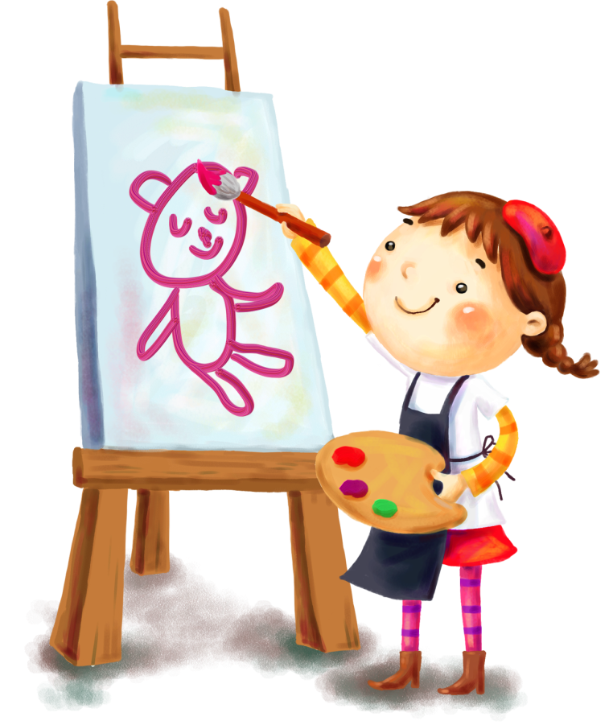
Luyện đọc từ khó
luồng sáng
rực rỡ
lấp lánh
dìu dặt

Slide 18
ĐỌC
Hoạ mi hót
Đọc nối tiếp đoạn
Bài chia làm mấy đoạn?
Mùa xuân! Mỗi khi hoạ mi cất lên những tiếng hát vang lừng, mọi vật như có sự thay đổi kì diệu.
Trời bỗng sáng ra. Những luồng sáng chiếu qua các chùm lộc mới nhú, rực rỡ hơn. Những gợn sóng trên hồ hoà nhịp với tiếng hoại mi hót, lấp lánh thêm. Da trời bỗng xanh hơn, những làn mây trắng trắng hơn, xốp hơn, trôi nhẹ nhàng hơn. Các loài hoa nghe tiếng hót trong suốt của hoạ mi chợt bừng giấc, xoè những cánh hoa đẹp, bày đủ các màu sắc xanh tươi. Tiếng hót dìu dặt của hoạ mi giục các loài chim dạo lên những khúc nhạc tưng bừng, ngợi ca núi sông đổi mới.
Chim, mây, nước và hoa đều cho rằng tiếng hót kì diệu của hoạ mi đã làm cho tất cả bừng tỉnh giấc… Hoạ mi thấy lòng vui sướng, cố hót hay hơn.

Slide 19
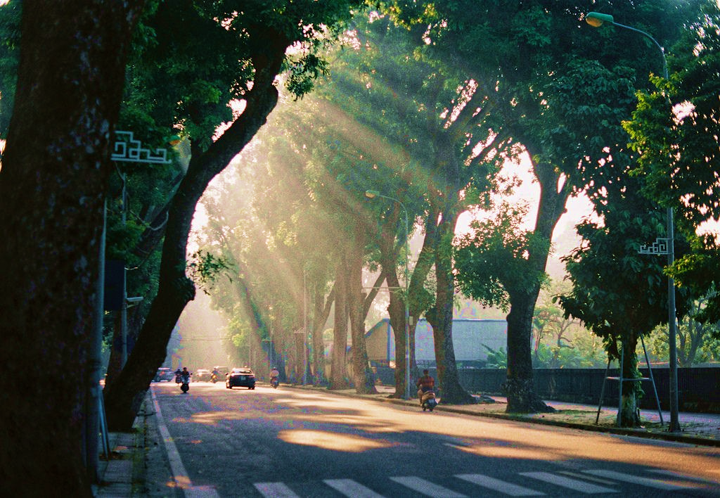
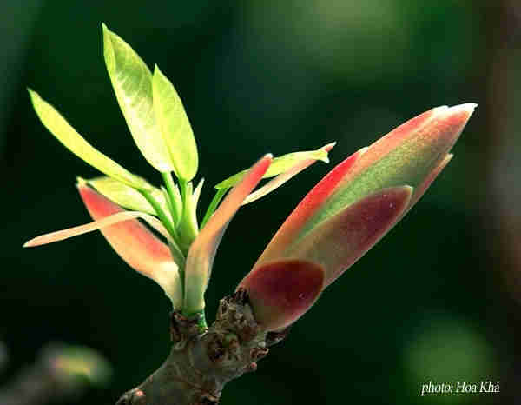
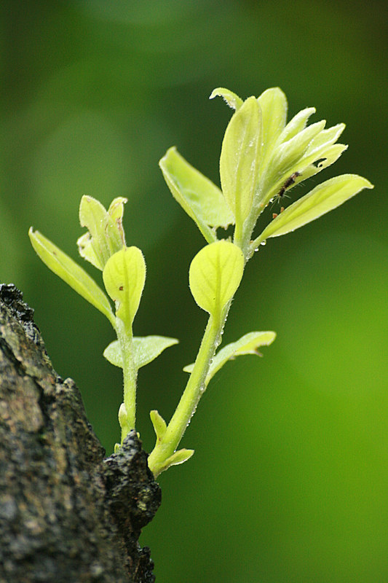
Giải nghĩa từ
ĐỌC
luồng sáng
: ánh sáng di chuyển theo một chiều nhất định
: lá mới bắt đầu mọc vào mùa xuân.
lộc
dìu dặt
: âm thanh lúc nhanh, lúc chậm một cách nhịp nhàng và êm nhẹ.

Slide 20
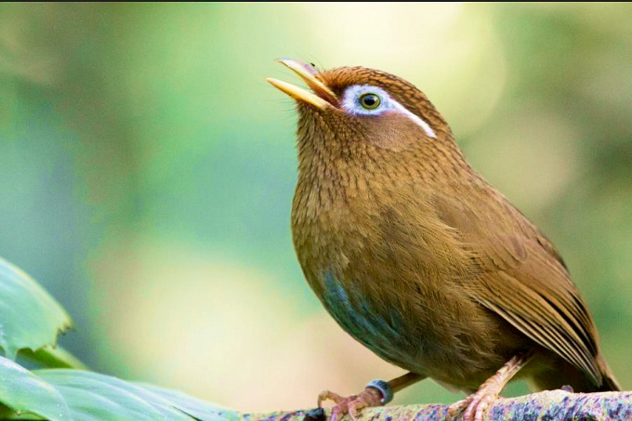
Họa mi: loài chim nhỏ có màu nâu vàng, trên mí mắt có vành lông trắng. Giọng hót rất trong và cao.

Slide 21
ĐỌC
Hoạ mi hót
Đọc nối tiếp đoạn
Bài chia làm mấy đoạn?
Mùa xuân! Mỗi khi hoạ mi cất lên những tiếng hát vang lừng, mọi vật như có sự thay đổi kì diệu.
Trời bỗng sáng ra. Những luồng sáng chiếu qua các chùm lộc mới nhú, rực rỡ hơn. Những gợn sóng trên hồ hoà nhịp với tiếng hoại mi hót, lấp lánh thêm. Da trời bỗng xanh hơn, những làn mây trắng trắng hơn, xốp hơn, trôi nhẹ nhàng hơn. Các loài hoa nghe tiếng hót trong suốt của hoạ mi chợt bừng giấc, xoè những cánh hoa đẹp, bày đủ các màu sắc xanh tươi. Tiếng hót dìu dặt của hoạ mi giục các loài chim dạo lên những khúc nhạc tưng bừng, ngợi ca núi sông đổi mới.
Chim, mây, nước và hoa đều cho rằng tiếng hót kì diệu của hoạ mi đã làm cho tất cả bừng tỉnh giấc… Hoạ mi thấy lòng vui sướng, cố hót hay hơn.

Slide 22
ĐỌC
Ngắt nghỉ câu dài
Da trời bỗng xanh hơn, những làn mây trắng trắng hơn, xốp hơn, trôi nhẹ nhàng hơn.

Slide 23
Hoạ mi hót
Đọc theo nhóm
Mùa xuân! Mỗi khi hoạ mi cất lên những tiếng hát vang lừng, mọi vật như có sự thay đổi kì diệu.
Trời bỗng sáng ra. Những luồng sáng chiếu qua các chùm lộc mới nhú, rực rỡ hơn. Những gợn sóng trên hồ hoà nhịp với tiếng hoại mi hót, lấp lánh thêm. Da trời bỗng xanh hơn, những làn mây trắng trắng hơn, xốp hơn, trôi nhẹ nhàng hơn. Các loài hoa nghe tiếng hót trong suốt của hoạ mi chợt bừng giấc, xoè những cánh hoa đẹp, bày đủ các màu sắc xanh tươi. Tiếng hót dìu dặt của hoạ mi giục các loài chim dạo lên những khúc nhạc tưng bừng, ngợi ca núi sông đổi mới.
Chim, mây, nước và hoa đều cho rằng tiếng hót kì diệu của hoạ mi đã làm cho tất cả bừng tỉnh giấc… Hoạ mi thấy lòng vui sướng, cố hót hay hơn.
(Theo Võ Quảng)

Slide 24
Hoạ mi hót
Đọc toàn bài
Mùa xuân! Mỗi khi hoạ mi cất lên những tiếng hát vang lừng, mọi vật như có sự thay đổi kì diệu.
Trời bỗng sáng ra. Những luồng sáng chiếu qua các chùm lộc mới nhú, rực rỡ hơn. Những gợn sóng trên hồ hoà nhịp với tiếng hoại mi hót, lấp lánh thêm. Da trời bỗng xanh hơn, những làn mây trắng trắng hơn, xốp hơn, trôi nhẹ nhàng hơn. Các loài hoa nghe tiếng hót trong suốt của hoạ mi chợt bừng giấc, xoè những cánh hoa đẹp, bày đủ các màu sắc xanh tươi. Tiếng hót dìu dặt của hoạ mi giục các loài chim dạo lên những khúc nhạc tưng bừng, ngợi ca núi sông đổi mới.
Chim, mây, nước và hoa đều cho rằng tiếng hót kì diệu của hoạ mi đã làm cho tất cả bừng tỉnh giấc… Hoạ mi thấy lòng vui sướng, cố hót hay hơn.
(Theo Võ Quảng)

Slide 25
Trả lời câu hỏi

Slide 26
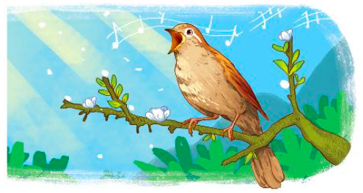
TRẢ LỜI CÂU HỎI
1. Tiếng hót kì diệu của hoạ mi đã làm cho những sự vật trên bầu trời thay đổi như thế nào?
→ Tiếng hót kì diệu của hoạ mi đã làm cho những sự vật trên bầu trời thay đổi: trời bỗng sáng ra, những luồng sáng chiếu qua các chùm lộc mới nhú, rực rỡ hơn; da trời bỗng xanh hơn, những làn mây trắng trắng hơn, xốp hơn,...

Slide 27
2. Những gợn sóng trên hồ có thay đổi gì khi hoà nhịp với tiếng hoạ mi hót?
→ Những gợn sóng trên hồ hoà nhịp với tiếng hoại mi hót, lấp lánh thêm.
3. Nói tiếp sự thay đổi của các sự vật trên mặt đất khi nghe hoạ mi hót.
a. Các loài hoa
b. Các loài chim
Nghe tiếng hót trong suốt của hoạ mi chợt bừnggiấc, xoè những cánh hoa đẹp, bày đủ các màu sắc xanh tươi.
Dạo lên những khúc nhạc tưng bừng, ngợi ca núi sông đổi mới.

Slide 28
4. Nếu được đặt tên cho bài đọc, em sẽ chọn tên nào?
a. Sứ giả của mùa xuân
b. Hoạ mi và mùa xuân
c. Hoạ mi hót

Slide 29
GV Đọc mẫu toàn bài HS nêu giọng đọc Chọn đoạn luyện đọc diễn cảm (có hiệu ứng ngắt nghỉ, nhấn giọng) HS thi đọc diễn cảm

Slide 30
Luyện đọc lại
Hoạ mi hót
Luyện đọc lại
Mùa xuân! Mỗi khi hoạ mi cất lên những tiếng hát vang lừng, mọi vật như có sự thay đổi kì diệu.
Trời bỗng sáng ra. Những luồng sáng chiếu qua các chùm lộc mới nhú, rực rỡ hơn. Những gợn sóng trên hồ hoà nhịp với tiếng hoại mi hót, lấp lánh thêm. Da trời bỗng xanh hơn, những làn mây trắng trắng hơn, xốp hơn, trôi nhẹ nhàng hơn. Các loài hoa nghe tiếng hót trong suốt của hoạ mi chợt bừng giấc, xoè những cánh hoa đẹp, bày đủ các màu sắc xanh tươi. Tiếng hót dìu dặt của hoạ mi giục các loài chim dạo lên những khúc nhạc tưng bừng, ngợi ca núi sông đổi mới.
Chim, mây, nước và hoa đều cho rằng tiếng hót kì diệu của hoạ mi đã làm cho tất cả bừng tỉnh giấc… Hoạ mi thấy lòng vui sướng, cố hót hay hơn.
(Theo Võ Quảng)

Slide 31
Luyện đọc lại
Luyện đọc lại
Hoạ mi hót
Trời bỗng sáng ra. Những luồng sáng chiếu qua các chùm lộc mới nhú, rực rỡ hơn. Những gợn sóng trên hồ hoà nhịp với tiếng hoạ mi hót, lấp lánh thêm. Da trời bỗng xanh hơn, những làn mây trắng trắng hơn, xốp hơn, trôi nhẹ nhàng hơn. Các loài hoa nghe tiếng hót trong suốt của hoạ mi chợt bừng giấc, xoè những cánh hoa đẹp, bày đủ các màu sắc xanh tươi. Tiếng hót dìu dặt của hoạ mi giục các loài chim dạo lên những khúc nhạc tưng bừng, ngợi ca núi sông đổi mới.
(Theo Võ Quảng)

Slide 32
Luyện tập theo văn bản đọc
Tìm trong bài đọc từ ngữ tả tiếng hót của họa mi.
vang lừng, trong suốt, dìu dặt, kì diệu
2. Đặt một câu với từ ngữ vừa tìm được.
Tiếng hót của họa mi vang lừng thật hay.

Slide 33
HOẠT ĐỘNG TIẾP NỐI
Luyện đọc lại bài Họa mi hót
Nói cho người thân nghe câu đặt về từ ngữ tả tiếng hót của họa mi.
Chuẩn bị bài học sau.

Slide 34
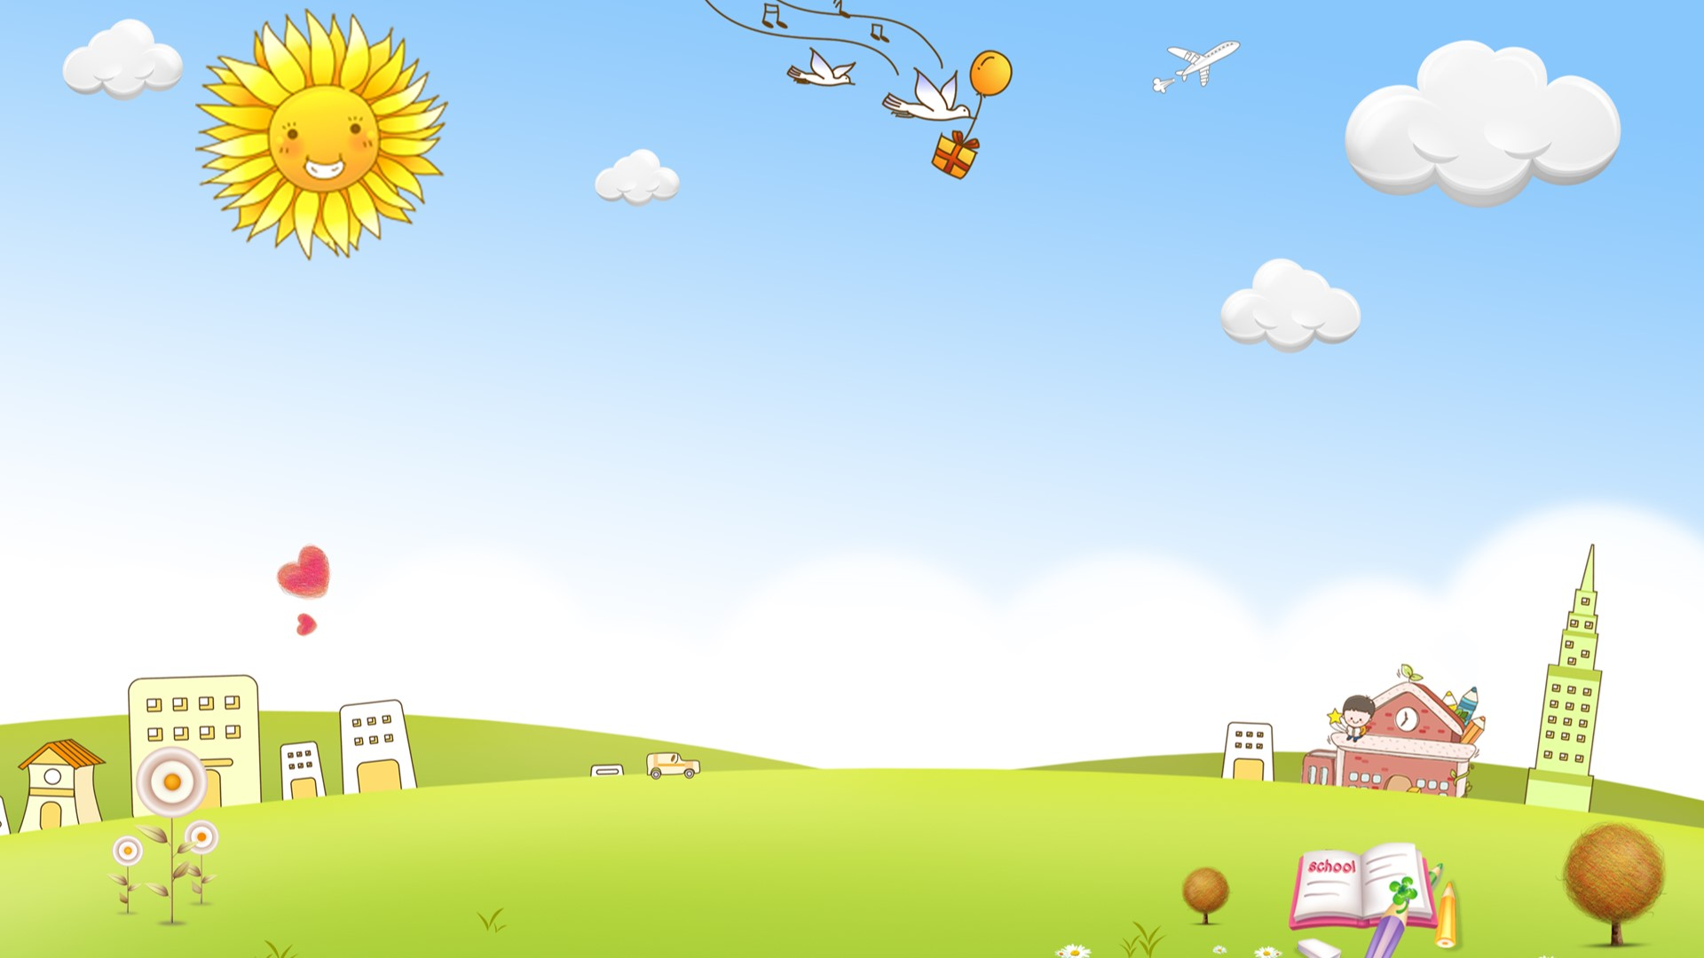
CHÚC CÁC CON
CHĂM NGOAN HỌC GIỎI

